Slide 1

Faculdade Anhanguera de Valinhos
Ciência da Computação
Sistema de Alarme e Monitoramento Automotivo com tecnologia Android
Autor: Gabriel Cedran Santos, Weslley Candido Lima e Rodrigo dos Reis Rocha
Professor Orientador: Prof. Esp. Ivair Teixeira

Slide 2

Sistema de Alarme e Monitoramento Automotivo com tecnologia Android
Roteiro da Apresentação
Introdução
  Objetivos
Revisão da Literatura
Desenvolvimento da Pesquisa
  Metodologia
Resultados Esperados
Referências Bibliográficas

Slide 3

Sistema de Alarme e Monitoramento Automotivo com tecnologia Android
Introdução
Furto x Roubo
Proteção
Sistemas de alarme atual
  Preço
  Centrais
  Rastreamento
  Autonomia

Slide 4
Sistema de Alarme e Monitoramento Automotivo com tecnologia Android
Objetivos
Aprendizado de várias tecnologias
  Android
  Microcontrolador
  Comunicação Bluetooth
  Java para a Web
Redução do custo
  Mensalidade
Aumentar autonomia do proprietário
  Bloquear o carro
  Abrir e fechar a porta
  Rastrear o veículo

Slide 5
Sistema de Alarme e Monitoramento Automotivo com tecnologia Android
Revisão da Literatura
Bluetooth
  Troca de arquivo por celular
  Mouse
  Teclado
  Comunicação entre dispositivos
Android
  Nova geração
  GPS
  Bluetooth
  Implementação

Slide 6
Sistema de Alarme e Monitoramento Automotivo com tecnologia Android
Trabalho Correlato
Utilização da Plataforma Android no desenvolvimento de um aplicativo para o cálculo do balanço hídrico climatológico
Framework Java em ambiente distribuído com posicionamento global

Slide 7
Sistema de Alarme e Monitoramento Automotivo com tecnologia Android
Revisão da Literatura
Microcontrolador
  Interagir com o Veiculo
    Bloquear
    Destravar Portas
    Acionar Alerta Sonoro
Java
  Jsp e Servlet
  Internet
Internet
  Browser
  Google Maps

Slide 8
Sistema de Alarme e Monitoramento Automotivo com tecnologia Android
Revisão da Literatura
Microcontrolador
  Interagir com o Veiculo
    Bloquear
    Destravar Portas
    Acionar Alerta Sonoro
Java
  Jsp e Servlet
  Internet
Internet
  Browser
  Google Maps

Slide 9

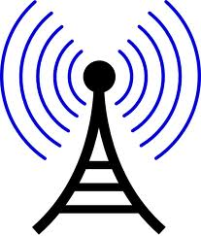



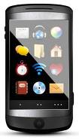




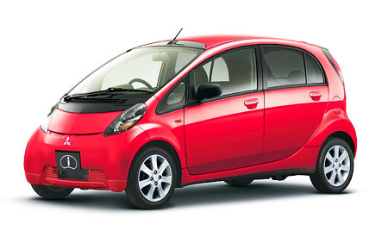
Sistema de Alarme e Monitoramento Automotivo com tecnologia Android
Objetivos

Slide 10

Sistema de Alarme e Monitoramento Automotivo com tecnologia Android
Metodologia
Levantamento bibliográfico
Desenvolvimento
  Módulo Bluetooth ←→ Microcontrolador
  Celular ←→ Módulo Bluetooth
  Identificar mensagem SMS
  Coordenadas GPS ←→ Site
  Microcontrolador ←→ Veículo
Testes de Integração

Slide 11
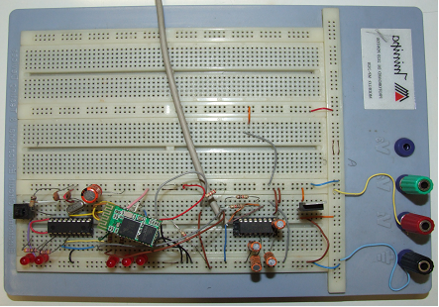
Sistema de Alarme e Monitoramento Automotivo com tecnologia Android
Desenvolvimento da Pesquisa

Slide 12
Sistema de Alarme e Monitoramento Automotivo com tecnologia Android
Resultados Esperados
Aprendizado de várias tecnologias
  Android
  Microcontrolador
  Comunicação Bluetooth
  Java para a Web
Propor uma alternativa aos sistemas de rastreadores atuais
  Ituran – A partir de R$ 39,90
  Carsystem – Em torno de R$ 65,00
Baixo custo
  Tim – R$ 17,00 a cada três meses
  Vivo – R$ 18,00 a cada três meses
  Claro – R$ 30,00 a cada três meses

Slide 13
Sistema de Alarme e Monitoramento Automotivo com tecnologia Android
Referências Bibliográficas
BIANCHINI, Douglas; MENESES, Michael Bissoto; MARCHI, Victor Luiz de. Robô

Slide 14
Sistema de Alarme e Monitoramento Automotivo com tecnologia Android
Referências Bibliográficas
PEREIRA, Luciano Rodrigues et al. Sistema de Controle Digital Utilizando Computador Pessoal. 2007. Trabalho de Conclusão de Curso (Graduação em

Slide 15
Gabriel Santos - mebsantos@gmail.com
Weslley Lima – weslleyclima@yahoo.com
Rodrigo Rocha – rodrigo.reis.rocha@gmail.com
Obrigado!

